Slide 1
Algoritmo de ordenação Shell Sort
Carlos, Jennifer, Jéssica, Pedro e Ramon.

Slide 2
SHELL SORT
Definição de “Shell Sort”;
Funcionamento do algoritmo;
  Passo a passo;
  Relembrando Insertion Sort;
  Ilustração;
  Algumas sequências.
Exemplos de utilização;
Exemplos de implementação;
  Shell;
  Knuth;
  Ciura.
Vantagens e desvantagens;
Conclusão;
Referências.

Slide 3
I. Definição de “Shell Sort”;
Algoritmo de ordenação in-place criado por Donald Shell em 1959;
Extensão do InsertionSort e tem uma performance melhor;
Permite a troca de elementos distantes dentro do array;
Tempo de execução fortemente influenciado pela sequência que calcula a distância;
Sequência perfeita ainda não foi encontrada;
Complexidade de tempo depende da sequência utilizada.

Slide 4
II. Funcionamento do algoritmo;
Passo a passo;
Escolher uma sequência para calcular a distância entre os elementos. Exemplos:
  Shell: N / 2^k , k >= 1 , N == tam do array;
  Knuth: (3^k - 1) / 2 , k >= 1;
  Sedgewick: 4^(k) + 3*2^(k-1) + 1 , k >= 1.
Começar o algoritmo com uma distância grande;
De acordo com a distância, comparar e, se necessário, trocar de posição os elementos;
Reduzir a distância;
Repetir o processo até que a distância seja igual a 1;
Com a distância igual a 1, utilizar o Insertion Sort.

Slide 5
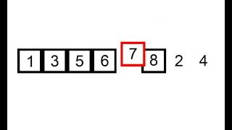
II. Funcionamento do algoritmo;
B. Relembrando Insertion Sort;

Slide 6
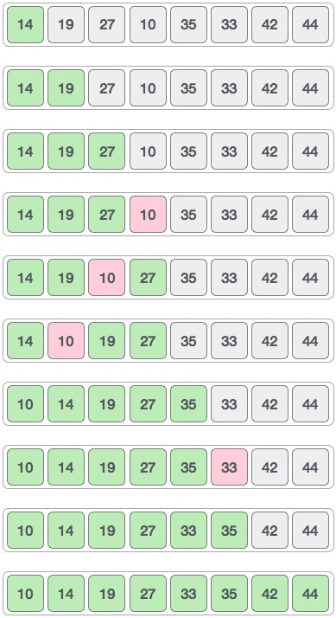
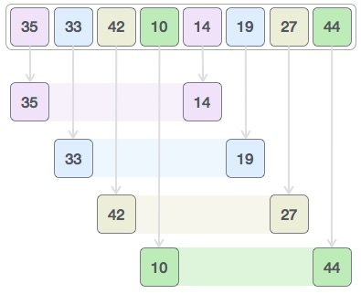
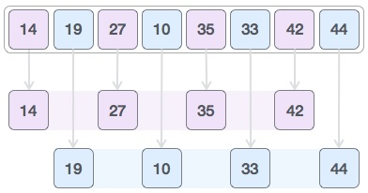


II. Funcionamento do algoritmo;
C. Ilustração;
gap = n/8 == 1
gap = n/2
gap = n/4

Slide 7
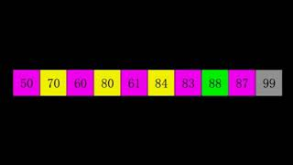
II. Funcionamento do algoritmo;
C. Ilustração;

Slide 8
II. Funcionamento do algoritmo;
D. Algumas sequências.
Donald Shell (1959):
  Fórmula: [N/2k]
  Sequência: [N/2], [N/4], [N/8], … 1
Hibbard (1963):
  Fórmula: 2k-1
  Sequência: 0, 1, 3, 7, 15, 31
Papernov & Stasevich (1965):
  Fórmula: 2k+1, prefixado com 1
  Sequência: 1, 3, 5, 9, 17, 33, 65
Knuth (1973):
  Fórmula: (3^n – 1)/2
  Sequência: 0, 1, 4, 13, 40, 121, 364

Slide 9
II. Funcionamento do algoritmo;
D. Algumas sequências.
Sedgewick (1982 e 1986):
  Fórmula 1: 4^(n+1) + 3*2^n + 1, prefixado com 1
  Sequência: 1, 8, 23, 77, 281, 1073, 4193
  Fórmula 2:
    Para arrays de tamanho par: 9*2^n – 9*2^(n/2) + 1
    Para arrays de tamanho ímpar: 8*2^n – 6*2^((n+1)/2) + 1
  Sequência 2: 1, 5, 19, 41, 109, 209, 505, 929, 2161
Tokuda (1992):
  Fórmula: ceiling( (9 * (9/4)^n – 4) / 5).
  Sequência: 1, 4, 9, 20, 46, 103, 233
Ciura (2001):
  “Melhores incrementos para o caso médio de ShellSort.”
  Sequência: 1, 4, 10, 23, 57, 132, 301, 701, 1750

Slide 10
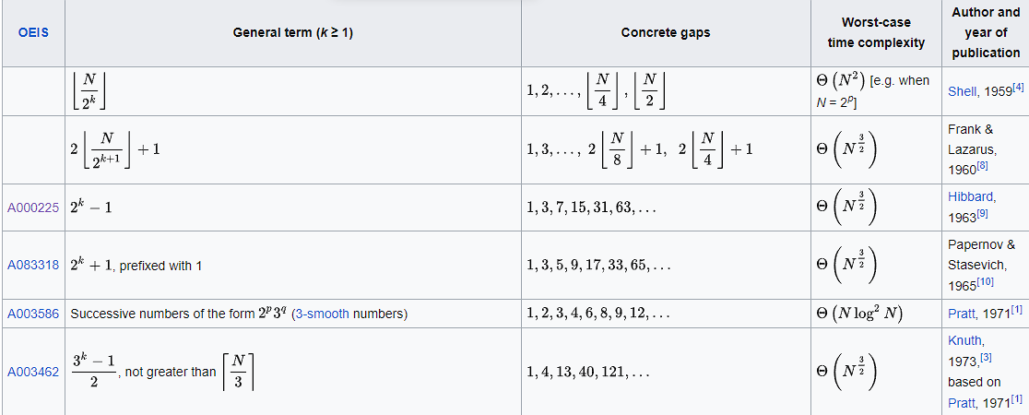
II. Funcionamento do algoritmo;
D. Algumas sequências.

Slide 11
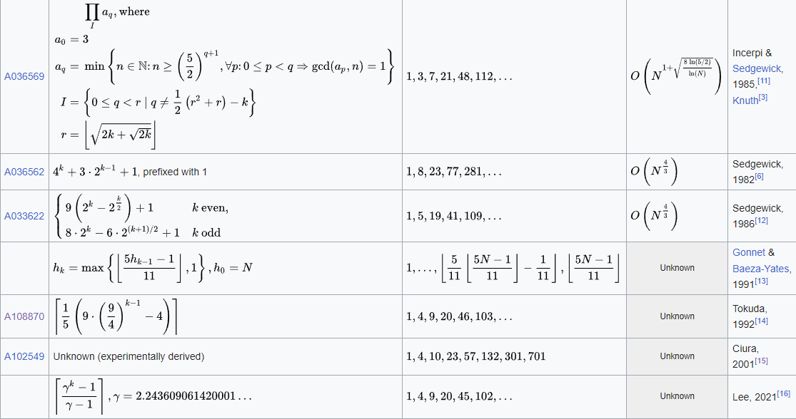
II. Funcionamento do algoritmo;
D. Algumas sequências.

Slide 12
III. Exemplos de utilização;
Ordenar arrays com uma quantidade moderada ou grande de dados como, por exemplo, microcontroladores que não possuem muita memória e precisam de um algoritmo in-place eficiente.
Linux Kernel: É utilizado na biblioteca uClibc, que é utilizada em sistemas embarcados.
Algoritmos de compressão: Pode ser usado como sub-rotina nesses algoritmos para ordenar os dados antes de comprimi-los, reduzindo o tamanho do arquivo. É utilizado na biblioteca de compressão bzip2 utilizando os incrementos de Knuth.

Slide 13
III. Exemplos de utilização;
Criptografia: Pode ser utilizado em alguns algoritmos de criptografia para embaralhar a ordem dos dados antes de criptografar. O que torna a criptografia mais segura e mais difícil de ser quebrada.
Indexação de banco de dados: Utilizado para ordenar dados em um índice de banco de dados. No SQLite, a estrutura de dados B-tree é utilizada para indexação, e o Shell Sort é usado como algoritmo de ordenação para construir e manter a B-tree.
Visualização de dados: Utilizado em algumas ferramentas de visualização de dados para ordenar os dados antes de exibi-los. Tornando os dados mais legíveis e mais fáceis de interpretar.

Slide 14
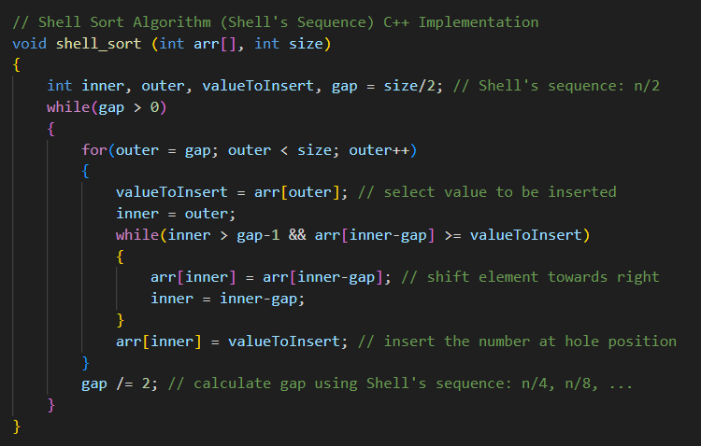
IV. Exemplos de implementação;
Shell;

Slide 15
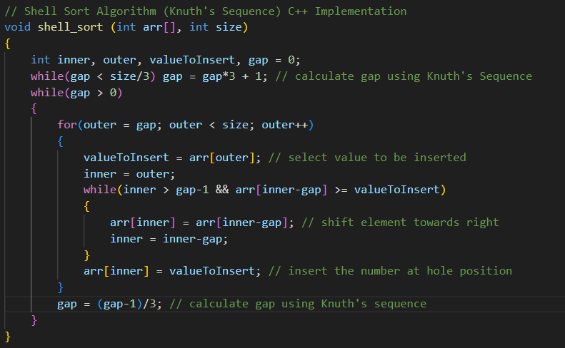
IV. Exemplos de implementação;
B. Knuth;

Slide 16
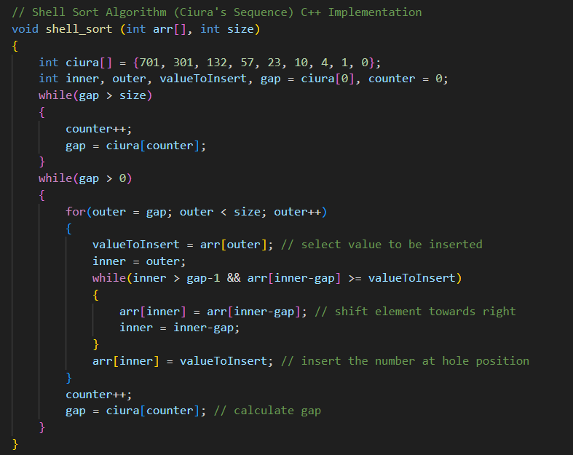
IV. Exemplos de implementação;
C. Ciura.

Slide 17
V. Vantagens e desvantagens;
Vantagens:
  Implementação simples;
  Desempenho médio mais rápido do que outros algoritmos, como o Bubble Sort e o Selection Sort.
  Ordenação in-place: Não requer espaço adicional de memória para a ordenação.
Desvantagens:
  Não é estável: Não preserva a ordem dos elementos iguais nos dados de entrada.
  Tempo de execução sensível à ordem inicial dos dados.
  Já que a sequência perfeita não foi encontrada, pode ser difícil encontrar a melhor sequência para o problema. É necessário pesquisar e comparar os resultados com testes.

Slide 18
VI. Conclusão;
O Shell Sort acaba sendo uma opção geralmente melhor do que outros algoritmos de ordenação com complexidade O(n^2) porque permite ordenar elementos que estão distantes dentro do array e isso otimiza a utilização do Insertion Sort, que é o último passo no algoritmo.
Apesar do algoritmo ser bom para tamanhos moderados, o foco principal mesmo é a sua simplicidade de implementação e a eficiência no uso da memória, já que o ShellSort utiliza apenas o espaço já alocado para o array.

Slide 19
VII. Referências.
https://codecrucks.com/shell-sort/
https://www.shiksha.com/online-courses/articles/shell-sort-advantages-and-disadvantages/
https://web.archive.org/web/20181026010135/http://www.stoimen.com:80/blog/2012/02/27/computer-algorithms-shell-sort/
https://www.scholarhat.com/tutorial/datastructures/shell-sort-in-data-structures
https://www.mycplus.com/featured-articles/shell-sort-algorithm/
https://www.treinaweb.com.br/blog/conheca-os-principais-algoritmos-de-ordenacao
https://web.archive.org/web/20180923235211/http://sun.aei.polsl.pl/~mciura/publikacje/shellsort.pdf
https://en.wikipedia.org/wiki/Shellsort
https://www.programiz.com/dsa/shell-sort

